Slide 5
Notes:
Son escasos los estudios que han demostrado evidencias en nefroprotección con las medidas generales como tratamiento de la dislipemia, y medidas de estilo de vida, ejercicio físico y dieta hiposódica, pero no se puede negar su probable contribución a la nefroprotección, además de la evidencia probada en el riesgo cardiovascular.
Aquí se muestra la primera y única evidencia de beneficio en nefroprotección con bloqueadores del SRAA en ERC no diabética. Estudio REIN con ramipril.
Ruggenenti P, Perna A, Gherardi G, Gaspari F, Benini R, Remuzzi G. Renal function and requirement for dialysis in chronic nephropathy patients on long-term ramipril: REIN follow-up trial. Gruppo Italiano di Studi Epidemiologici in Nefrologia (GISEN). Ramipril Efficacy in Nephropathy. Lancet. 1998 Oct 17;352(9136):1252-6
Ruggenenti P, Perna A, Gherardi G, Garini G, Zoccali C, Salvadori M, Scolari F, Schena FP, Remuzzi G. Renoprotective properties of ACE-inhibition in non-diabetic nephropathies with non-nephrotic proteinuria. Lancet. 1999 Jul 31;354(9176):359-64.

Slide 6
Notes:
An update to a Cochrane systematic review14 performed by the ERT concurred that the use of ACEi or ARB treatment in patients with diabetes and CKD was associated with a reduction in the progression of CKD with regard to the development of severely increased albuminuria (relative risk [RR]: 0.45; 95% confidence interval [CI]: 0.29–0.69 and RR: 0.45; 95% CI: 0.35–0.57, respectively) or doubling of serum creatinine (RR: 0.68; 95% CI: 0.47–1.00 and RR: 0.84; 95% CI: 0.72–0.98, respectively) (Supplementary Tables S415-44 and S512, 32, 37, 45-49).
Strippoli GF, Bonifati C, Craig M, Navaneethan SD, Craig JC. Angiotensin converting enzyme inhibitors and angiotensin II receptor antagonists for preventing the progression of diabetic kidney disease. Cochrane Database Syst Rev. 2006 Oct 18;2006(4):CD006257. doi: 10.1002/14651858.CD006257.

Slide 7
Notes:
Al mismo tiempo, estos pacientes se benefician de los inhibidores del sistema renina-angiotensina-aldosterona (SRAA) en las dosis máximas toleradas recomendadas por las guías, ya que pueden mejorar los resultados cardiovasculares y renales y reducir la mortalidad y las hospitalizaciones, en particular en pacientes con insuficiencia cardiaca con fracción de eyección reducida (HFrEF) y pacientes con enfermedad renal crónica.
Se analizaron registros médicos de una gran base de datos de registros de salud electrónicos (Humedica) para pacientes de 5 años de edad o mayores con al menos 2 lecturas de potasio sérico (N = 205,108 pacientes; 1.7 millones de registros).
La suspensión de los bloqueadores del SRAA o la disminución de dosis (dosis inferiores a las máximas) se asoció a mayor riesgo de empeoramiento de la condición cardiovascular subyacente y de la mortalidad.

Slide 8
Notes:
La dieta con elevada ingesta de sal disminuye el efecto de los bloqueadores del SRAA sobre la presión arterial y sobre la proteinuria. La adición de tiazidas logra recuperar el efecto sobre la hipotensión y la albuminuria en pacientes que toman una dieta con sal.
En pacientes con proteinuria, la administración de dieta con alto contenido con sal incrementa la proteinuria y la presión arterial (figura izquierda) (Buter et al).
En pacientes con proteinuria la dieta hiposódica reduce la proteinuria un 22 %. La monoterapia con una ARA II (losartán) la disminuye un 30 %, la combinación de losartán con dieta hiposódica un 55 % y la combinación de losartán e hidroclorotiazida un 56 % (figura derecha) (Vogt et al).
Por ello, la realización de dieta hiposódica y diuréticos potencian el efecto del bloqueo del SRAA y su efecto antiproteinúrico. Ello es más importante en pacientes que no hacen una dieta hiposódica.

Slide 9
Notes:
Reducción de peso.
Morales. E. Curr Hypertens Rep. 2012; 14(2): 170-176.
Evitar tabaquismo.
Cignareli L. J Nephrol. 2008; 21(2): 180-189.

Slide 12
Notes:
En la tabla se muestran las características basales de los estudios con iSGLT2 que han tenido un end-point renal primario.
Se trata de diferentes poblaciones con diferente riesgo renal y CV.
Por lo tanto, no se deben comparar los estudios ya que cada uno ha analizado un tipo diferente de pacientes.

Slide 16
Notes:
En el estudio EMPA KIDNEY se incluyeron pacientes diabéticos y no diabéticos con ERC, con los criterios de FGe y albuminuria que se observan en la diapositiva con un amplio rango de pacientes no proteinúricos
eGFR ≥20 to <45 ml/min/1.73 m², or
eGFR ≥45 to <90 ml/min/1.73 m² with UACR ≥200 mg/g

Slide 17
Notes:
En el studio DAPA CKD el beneficio de un iSGLT2 fue en todas las etiologías (diabéticos y no diabéticos (nefropatia isquemica o hipertensiva, glomerulonefritis y en nefropatias de origen no filiado o desconocido).
El beneficio no se puede atribuir a pacientes con poliquistosis renal o con nefropatía lupica porque se excluyeron del studio.
Referencias:
Wheeler DC, Stefansson BV, Correa-Rotter R, et al. Effects of dapagliflozin on kidney function, cardiovascular events and all-cause mortality according to cause of kidney disease in the DAPA-CKD trial [presentation]. Presented at: American Society of Nephrology – Kidney Week 2020; October 22 - October 25, 2020.

Slide 19
Notes:
Los resultados del end point primario mostraron que hubo una reducción del end-point primario del 28 % cuando se comparó el fármaco de estudio con el placebo.

Slide 20
Notes:
En el estudio EMPA KIDNEY el end-point primario se obtuvo independientemente del grado de función renal (en todos los estratos de FGe).
Los evento renales fueron pocos, especialmente en los pacientes con normoalbuminuria o microalbuminuria.

Slide 21
Notes:
EMPA-KIDNEY incluyó a pacientes con TFGe ≥ 20 ml/min/1,73 m², el umbral más bajo de todos los ensayos previos de ERC de inhibidores de SGLT2. Más de 2000 pacientes (34 % de la población del estudio) presentaban una TFGe <30 ml/min/1,73 m².

Slide 22
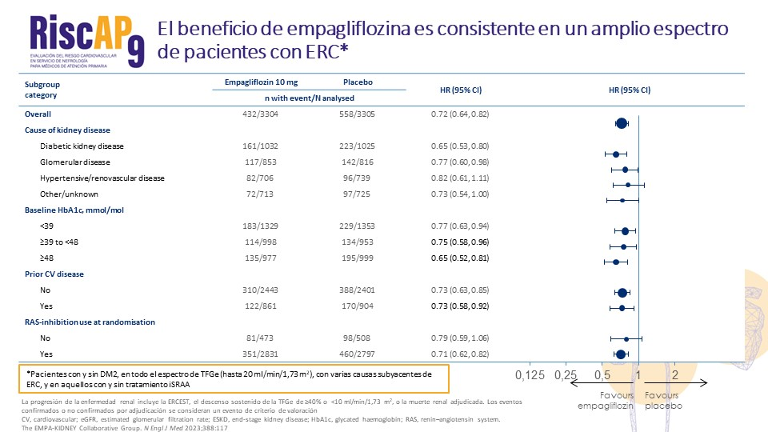
Notes:
===DO NOT REMOVE the next lines===
KeyMessage: EMP-CKD-CON-008; EMP-CKD-CON-009
SlideTitle: Subgroup analysis of primary endpoint (2/2)
GlobalID: SC-CRP-12467
CriticalSuccessFactor: EMP-2023-CSF3
CommunicationTheme: Unmet Needs
L1Message: Empa improved kidney outcomes in patients with CKD independent of disease aetiology
=============================================

Slide 23
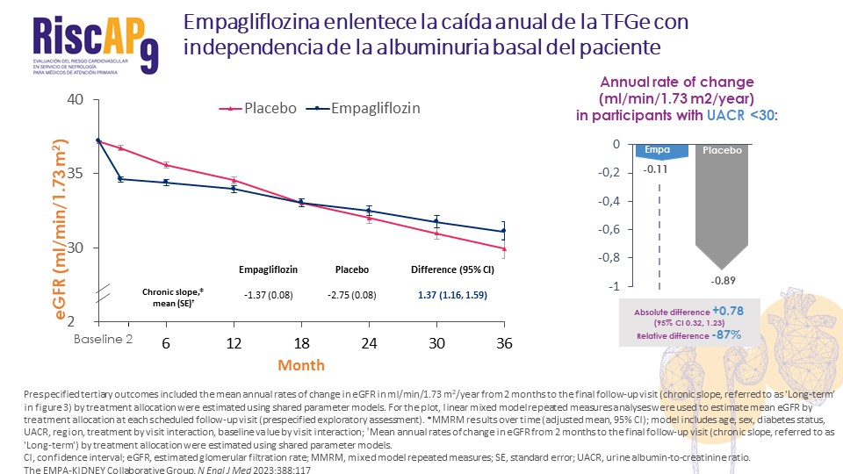
Notes:
Tras la disminución inicial del FG con empagliflozina, la velocidad de deterioro de la TFGe fue más lenta en el grupo de empagliflozina que en el grupo de placebo. Este enlentecimiento en la caída del filtrado glomerular fue independiente de la presencia o ausencia de diabetes al inicio del estudio, de la TFGe basal y del cociente de albúmina-creatinina en orina basal. De hecho, en la imagen de la derecha, en la que se muestra el cambio anual en la TFGe en pacientes normoalbumúricos (ACR<30), llama la atención la aparente "estabilización" de la caída de FG anual en los pacientes con empagliflozina (-0,11), siendo 8 veces menor que el deterioro que sufren los pacientes en el brazo placebo (-0,89). Ello remarca la importancia de tratar a los pacientes con ERC de manera precoz.

Slide 24
Notes:
Tal y como se menciona en la publicación de Beatriz Fernández-Fernández et al. Clinical Kidney Journal, 2023, vol. 16, no. 8, 1187–1198:
La empagliflozina retrasaría el fracaso renal y, por tanto, la necesidad de terapia de reemplazo renal, de 1,9 años si se inicia con una TFGe de 20 ml/min/1,73 m2 a 26,6 años si se inicia cuando la TFGe es de 85 ml/min/1,73 m2. Un retraso de 1,9 años en el inicio de la hemodiálisis, aparte de los beneficios esperados en mortalidad y morbilidad, llevaría a evitar 300 sesiones de hemodiálisis por persona que inicia el iSGLT2 cuando la TFGe es de 20 ml/min/1,73 m2, y el sufrimiento humano asociado, los costes de asistencia sanitaria, costos de transporte, consumo de energía y agua, y generación de residuos plásticos. Iniciar empagliflozina cuando la TFGe es de 85 ml/min/1,73 m2 podría (si el paciente sobrevive) evitar más de 4.000 sesiones de hemodiálisis por paciente y su impacto asociado.
Incluso para los pacientes que nunca llegan al estadio de fracaso renal, la disminución de la TFGe se asocia con un empeoramiento de los resultados y la calidad de vida y con mayores riesgos cardiovasculares y de mortalidad.

Slide 25
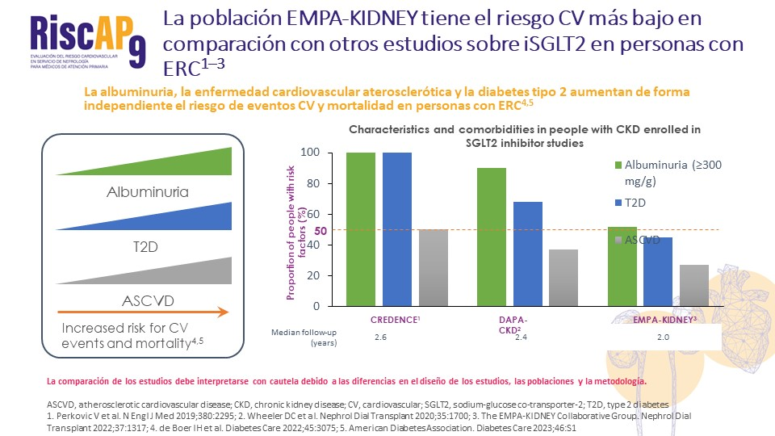
Notes:
Como consecuencia de los diferentes criterios de inclusión y exclusión, los ensayos clínicos en ERC con iSGLT2 (CREDENCE, DAPA-CKD y EMPA-KIDNEY) estudiaron diferentes poblaciones que tenían distintas características clínicas basales y perfiles de riesgo de ERC y ECV. Por ejemplo, los 6.609 pacientes en EMPA-KIDNEY tuvieron una menor prevalencia de DM y enfermedad cardiovascular, así como valores más bajos de albuminuria y TFGe que los 4.304 participantes de DAPA-CKD. Aparte, en EMPA-KIDNEY se excluyeron pacientes con DM2, TFGe >60 ml/min/1,73 m2 y ECV aterosclerótica previa (población ya estudiada en EMPA-REG OUTCOME), descartando así a un subgrupo de personas con DM con un riesgo extremadamente alto de de ECV y mortalidad. Todo ello, junto con los distintos tiempos de seguimiento (EMPA-KIDNEY mediana de seguimiento de 2,0 años, inferior a la de CREDENCE y DAPA CKD, de 2,6 años para ambos) habría limitado el poder para observar diferencias significativas en los eventos de mortalidad en EMPA-KIDNEY.

Slide 26
Notes:
Con un total de más 50.000 pacientes incluidos en estudios con iSGLT2, está claramente demostrada la evidencia en nefroprotección de los iSGLT2 en al ERC (diabética y no diabética)

Slide 28
Notes:
La finerenona es un antagonista no esteroideo altamente selectivo del receptor mineralocorticoide que, a diferencia de los tratamientos actuales, podría disminuir directamente la inflamación y la fibrosis, aportando un valor añadido al abordaje en pacientes con ERC y DM2
El estudio FIDELIO-DKD aleatorizó a finerenona o placebo a unos 5.700 pacientes con diabetes mellitus tipo 2 y ERC (albuminuria 30-300 y FGe 25-60 ml/min/1,73 m²) o albuminuria > 300 y FGe 25-75 ml/min/1,73 m² y potasio sérico ≤4,8 mmol/l.
En el estudio FIGARO-DKD se incluyeron a más de 7.000 pacientes con diabetes tipo 2 y ERC (Albuminuria 30-300 y FGe 25-90 o albuminuria > 300 mg/g y FGe ≥60 mL/min/1,73 m²), y potasio sérico ≤4,8 mmol/l.
El estudio FIDELITY (FInerenone in chronic kiDney diseasE and type 2 diabetes: Combined FIDELIO-DKD and FIGARO-DKD Trial programme analYsis) se realizó un análisis combinado de los estudios FIDELIO-DKD y FIGARO-DKD, para, de esta forma, lograr una estimación más robusta de los resultados de ambos estudios.
Los beneficios en la progresión renal se muestran en la tabla

Slide 29
Notes:
Tras una mediana de seguimiento de 3 años, en comparación con el placebo, el tratamiento con finerenona redujo en un 23 % la variable compuesta de fallo renal, descenso sostenido ≥57 % del filtrado glomerular desde los niveles basales, o muerte renal (HR 0,77; IC 95 % 0,67-0,88), y en un 15 % la variable renal compuesta de fallo renal, descenso sostenido del filtrado glomerular ≥40% desde los niveles basales o muerte de causa renal (HR 0,85; IC 95 % 0,77–0,93). Asimismo, el tratamiento con finerenona también se asoció con reducciones significativas en el riesgo de progresión de enfermedad renal. Además, se observó una reducción significativa del 1 4% en el riesgo de desarrollar la variable combinada muerte CV, infarto de miocardio no mortal, ictus no mortal
En consecuencia, finerenona enlenteció la progresión de la ERC y disminuyó el riesgo de eventos CV. Si bien el riesgo de efectos adversos fue similar entre finerenona y placebo, la hiperpotasemia que conduce a la discontinuación fue más frecuente con finerenona, aunque fue igualmente baja (1,7 % vs 0,6 %).

Slide 30
Notes:
Tras una mediana de seguimiento de 3 años, en comparación con el placebo, el tratamiento con finerenona redujo un 14 % en el riesgo de desarrollar la variable combinada muerte CV, infarto de miocardio no mortal, ictus no mortal u hospitalización por insuficiencia cardiaca.

Slide 31
Notes:
Tras una mediana de seguimiento de 3 años, en comparación con el placebo, el tratamiento con finerenona redujo en un 23 % la variable compuesta de fallo renal, descenso sostenido ≥57 % del filtrado glomerular desde los niveles basales, o muerte renal (HR 0,77; IC 9 5% 0,67-0,88), y en un 15 % la variable renal compuesta de fallo renal, descenso sostenido del filtrado glomerular ≥40 % desde los niveles basales o muerte de causa renal (HR 0,85; IC 95% 0,77–0,93).

Slide 32
Notes:
A pesar de que solo un 6,7 % de los pacientes recibían iSGLT2, finerenona mejoró UACR en pacientes con ERC y DM2 independientemente del uso de iSGLT-2 al inicio.

